Slide 1
Podatki on-line w Bydgoszczy

Slide 2
PRZYJAZNE DEKLARACJE to innowacyjne, intuicyjne narzędzie do szybkiego i łatwego rozliczania podatków lokalnych

Slide 3
Podatki przyjazne dla każdego:
Automatyczne wypełnianie deklaracji za mieszkańca,
Atrakcyjny interfejs – brak typowego formularza z wieloma rubrykami,
Wypełnianie deklaracji w formie odpowiedzi na pytania,
Zrozumiały, prosty język,
Podpowiedzi i komentarze w trakcie wypełniania,
Automatyczny dobór stawek

Slide 4
Podatki przyjazne dla każdego:
Automatyczne pobieranie danych identyfikacyjnych po wpisaniu nr NIP,
Automatyczne uzupełnianie danych adresowych po nr kodu pocztowego lub kilku literach nazwy ulicy,
Wskazuje błędy i niewypełnione obowiązkowe pola,
Likwidacja bariery między urzędem a mieszkańcem,
Umożliwienie wysłania deklaracji elektronicznie przez ePUAP lub wydrukowanie i podpisanie w sposób tradycyjny.

Slide 5
Podatki lokalne, które można rozliczyć przy pomocy PRZYJAZNYCH DEKLARACJI

Slide 6
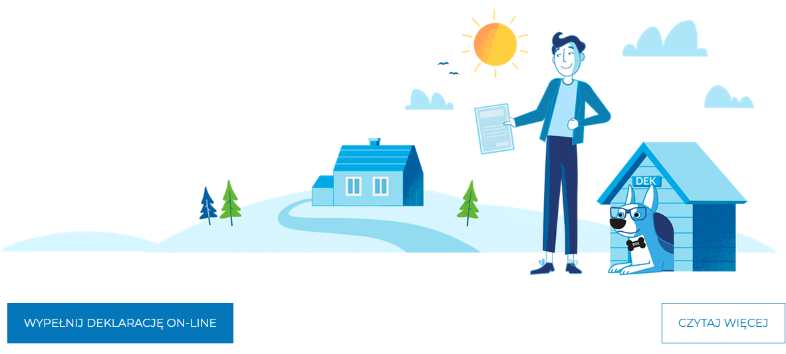
PODATEK OD NIERUCHOMOŚCI

Slide 7
PODATEK OD ŚRODKÓW TRANSPORTOWYCH

Slide 8
PODATEK ROLNY

Slide 9
PODATEK LEŚNY

Slide 10
Co zyskujesz korzystając
z
PRZYJAZNYCH DEKLARACJI

Slide 15
Jak korzystać
z
PRZYJAZNYCH DEKLARACJI

Slide 16
PRZYJAZNE DEKLARACJE
są dostępne
Na stronie -> https://przyjazne-deklaracje.pl/bydgoszcz/
Odesłania do platformy Przyjazne Deklaracje odnajdziemy również:
na stronie Miasta -> https://www.bydgoszcz.pl/
na stronie Biuletynu Informacji Publicznej Urzędu Miasta -> https://bip.um.bydgoszcz.pl/

Slide 18
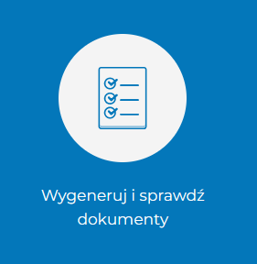

Slide 21
PRZYJAZNE DEKLARACJE
intuicyjnie przeprowadzą każdego przez kolejne etapy generowania deklaracji:
Cel złożenia
Dane identyfikacyjne
Przedmiot opodatkowania
Załączniki
Podpisy

Slide 22
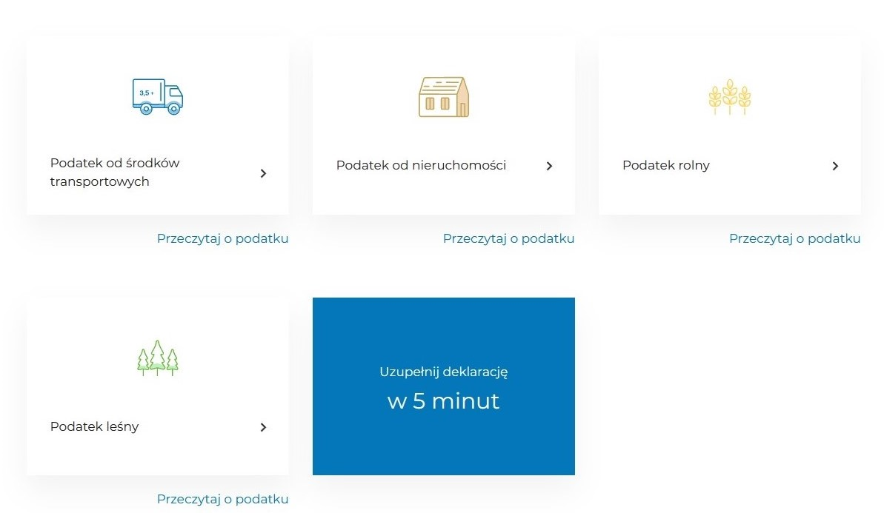
Wypełnienie deklaracji on-line – wybór odpowiedniego podatku

Slide 23
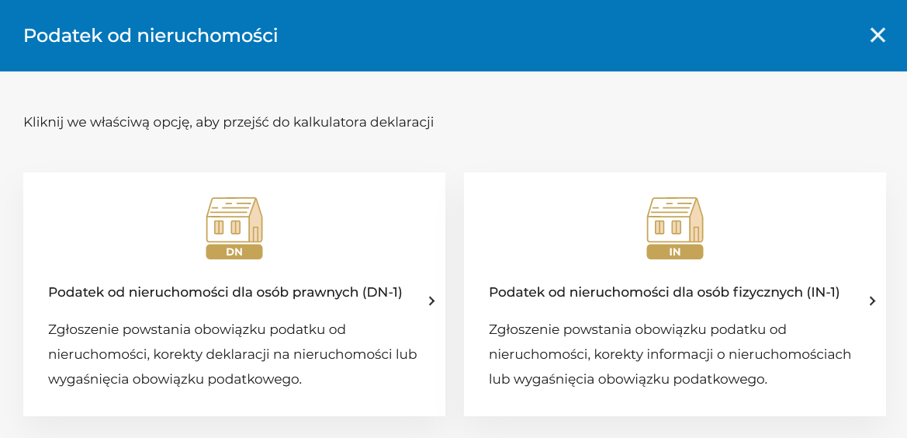
Wypełnienie deklaracji on-line – wybór odpowiedniego formularza

Slide 24
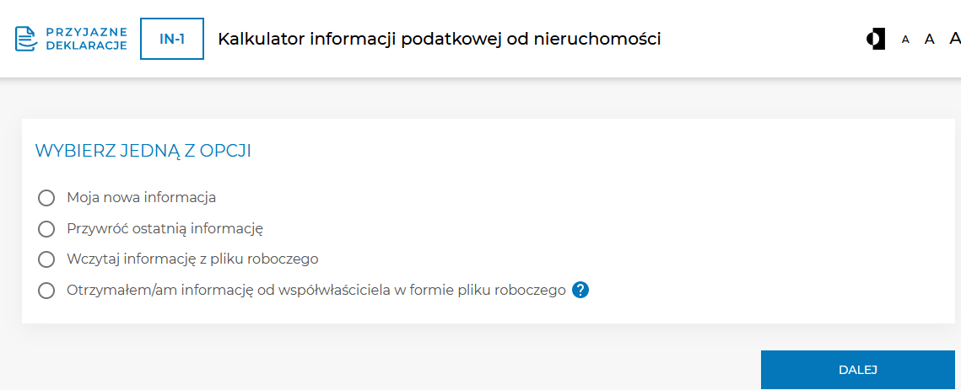
Wypełnienie deklaracji on-line – wybór opcji – nowa / przywrócenie

Slide 25
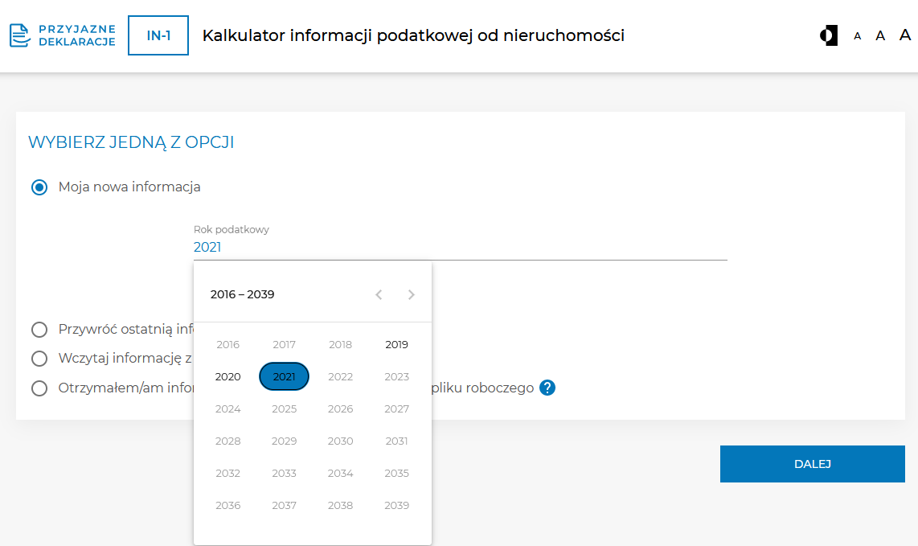
Wypełnienie deklaracji on-line – wybór opcji – rok podatkowy

Slide 26
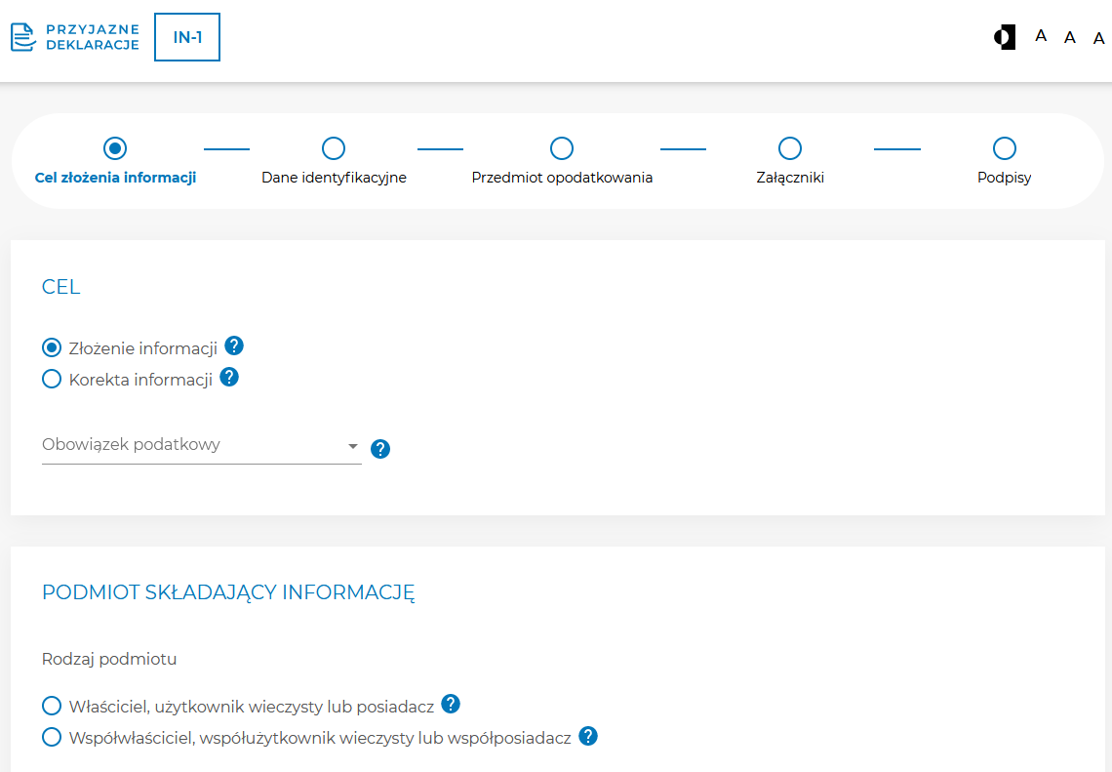
Wypełnienie deklaracji on-line – 1. Etap – Cel złożenia

Slide 27
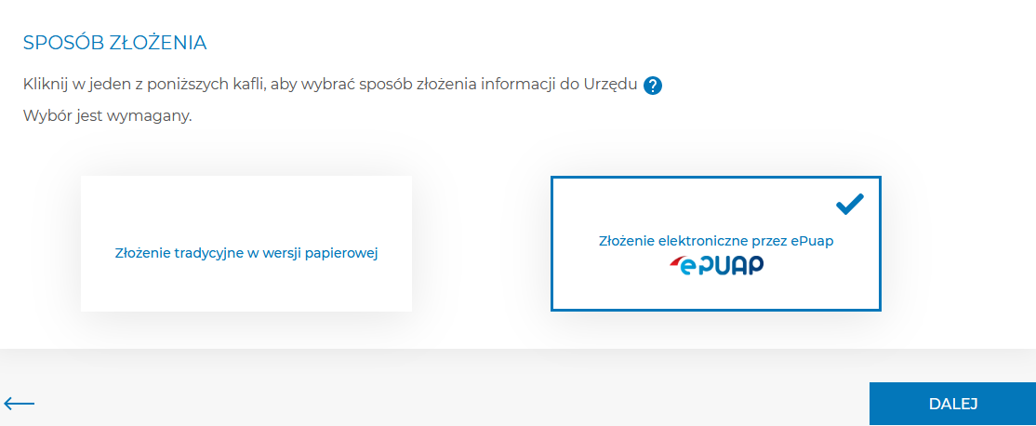
Wypełnienie deklaracji on-line – 1. Etap – Sposób złożenia

Slide 28
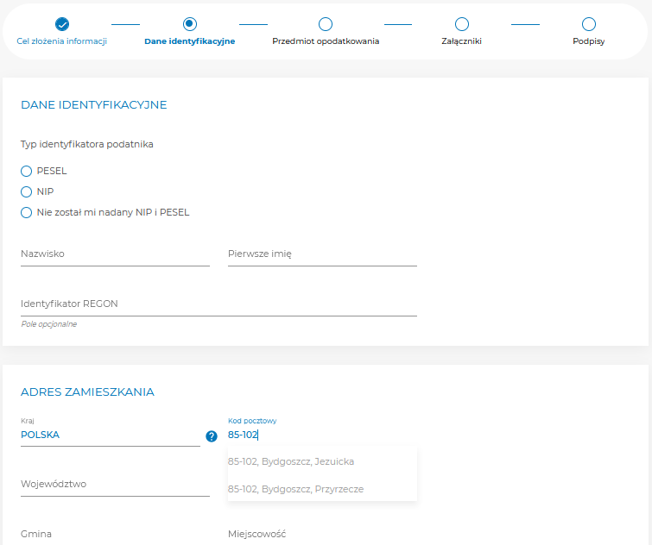
Wypełnienie deklaracji on-line – 2. Etap – Dane identyfikacyjne

Slide 29
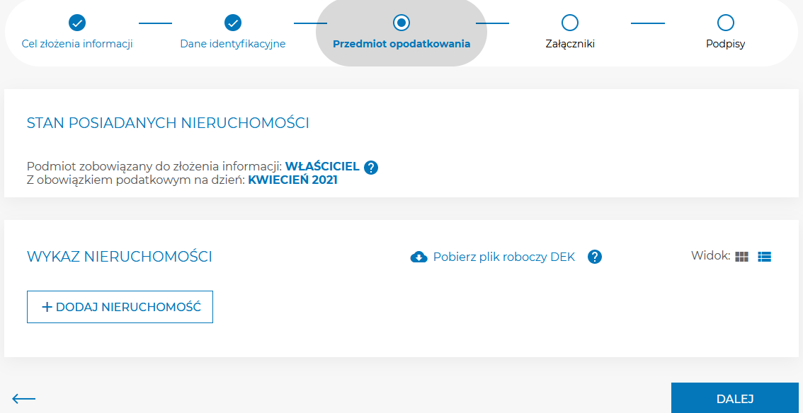
Wypełnienie deklaracji on-line – 3. Etap – Dodawanie nieruchomości

Slide 30
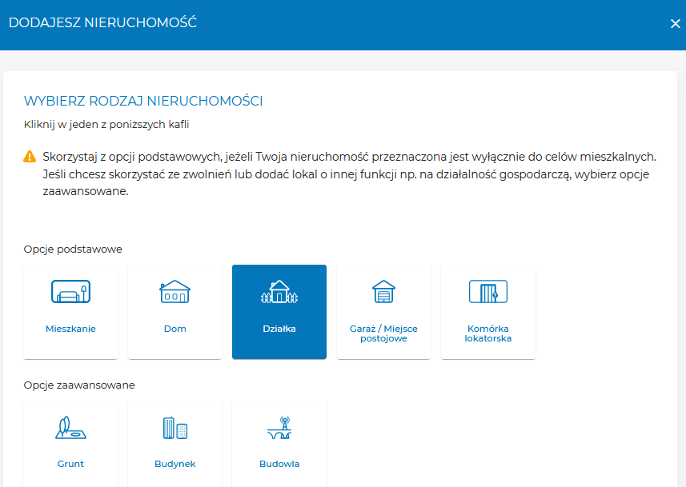
Wypełnienie deklaracji on-line – 3. Etap – Rodzaj nieruchomości

Slide 31
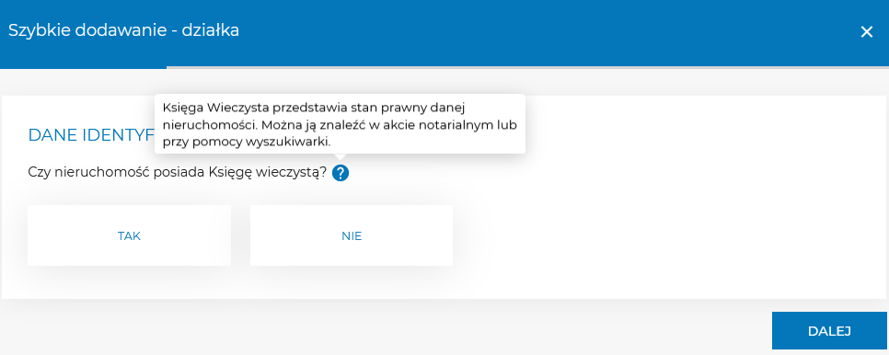
Wypełnienie deklaracji on-line – 3. Etap – Dane dot. Księgi wieczystej

Slide 32
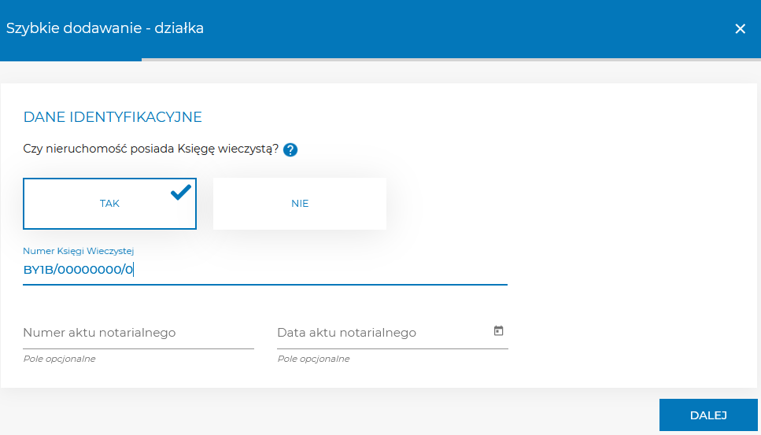
Wypełnienie deklaracji on-line – 3. Etap – Dane nieruchomości

Slide 33
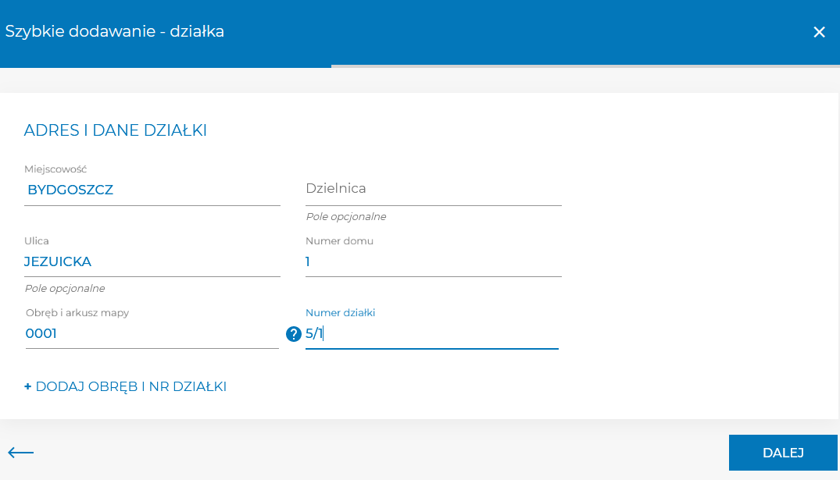
Wypełnienie deklaracji on-line – 3. Etap – Dane adresowe

Slide 34
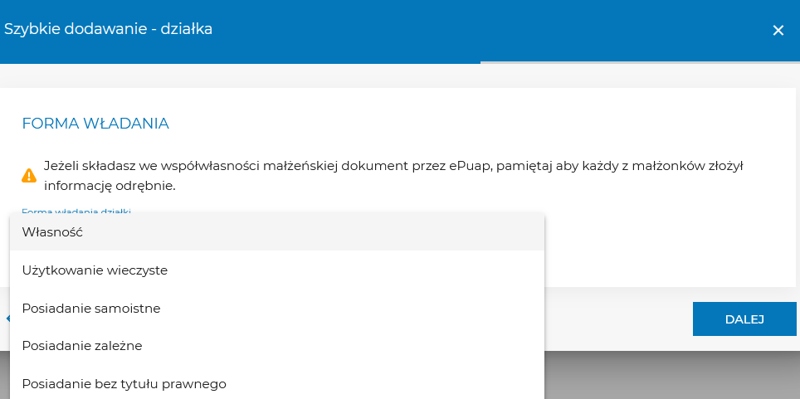
Wypełnienie deklaracji on-line – 3. Etap – Forma władania

Slide 35
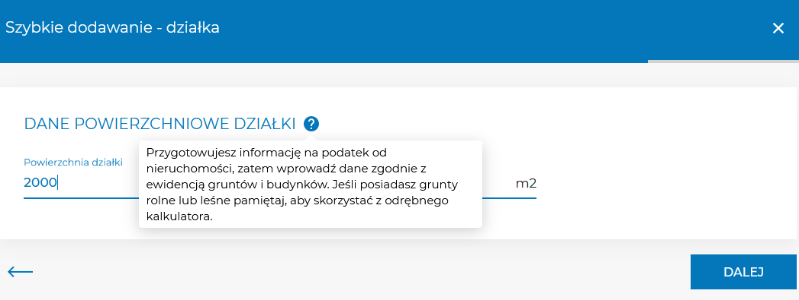
Wypełnienie deklaracji on-line – 3. Etap – Powierzchnia

Slide 36
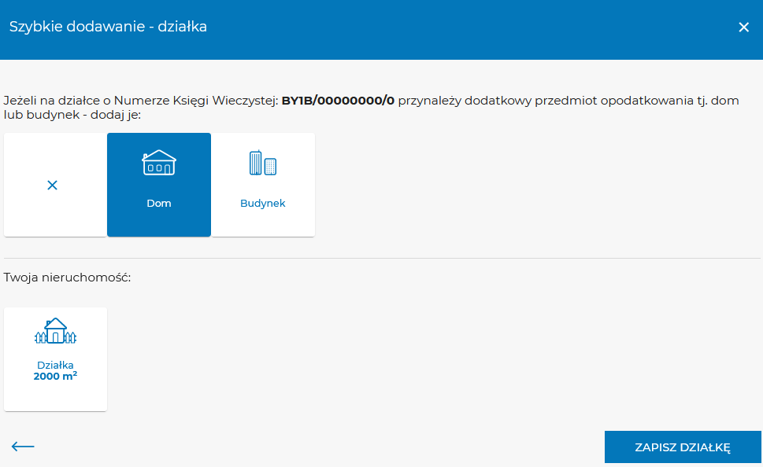
Wypełnienie deklaracji on-line – 3. Etap – Dodawanie domu

Slide 37
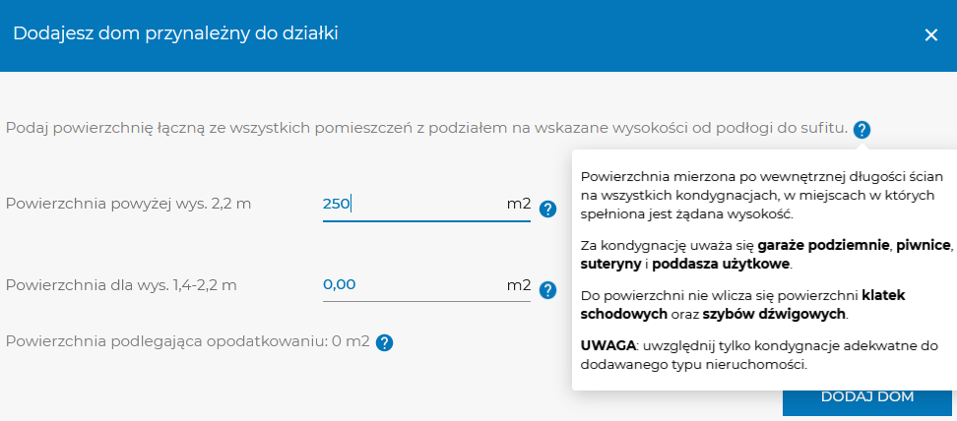
Wypełnienie deklaracji on-line – 3. Etap – Powierzchnia domu

Slide 38
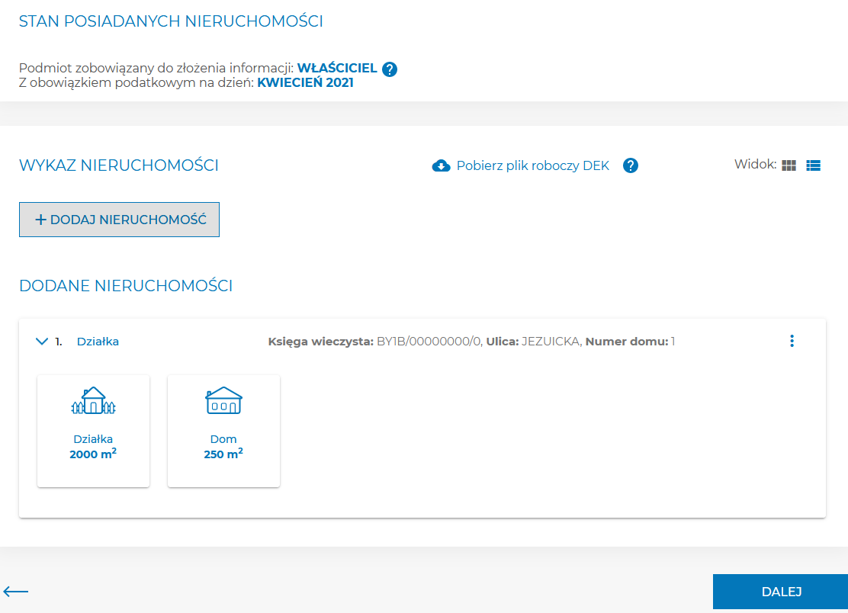
Wypełnienie deklaracji on-line – 3. Etap – Stan nieruchomości

Slide 39
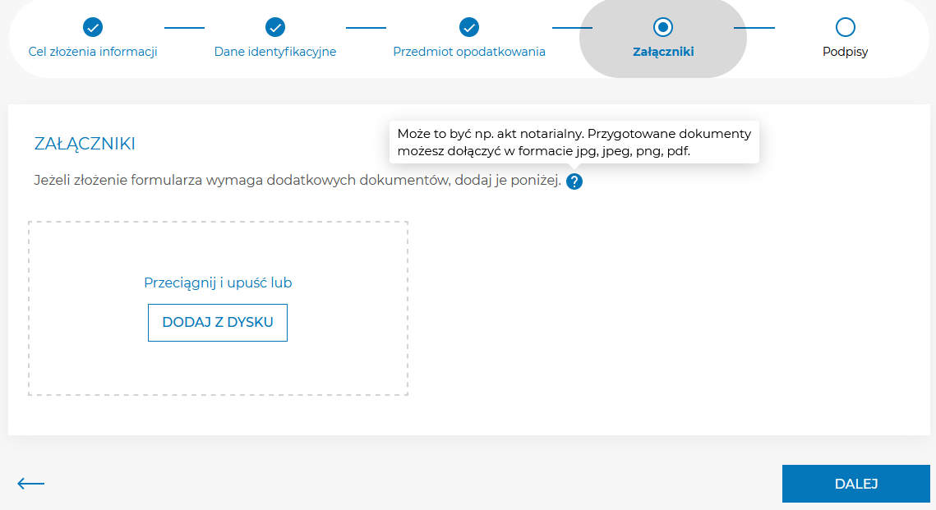
Wypełnienie deklaracji on-line – 4. Etap – Własne dokumenty

Slide 40
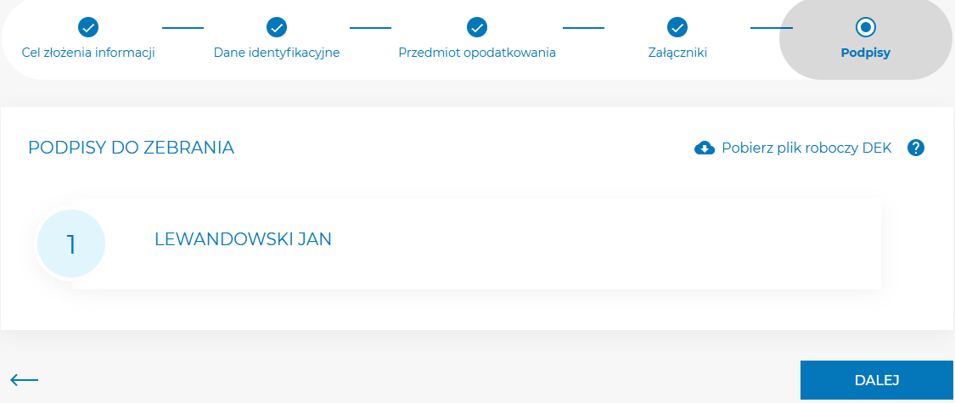
Wypełnienie deklaracji on-line – 5. Etap – Wymagane podpisy

Slide 41
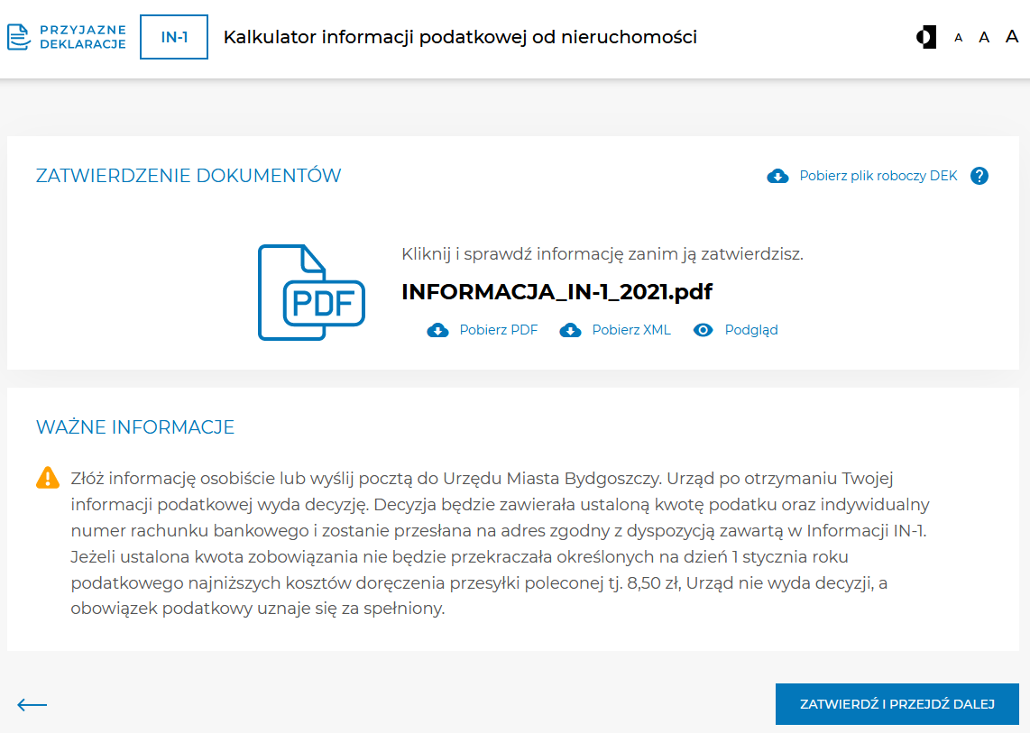
Wypełnienie deklaracji on-line – Generowanie deklaracji

Slide 42
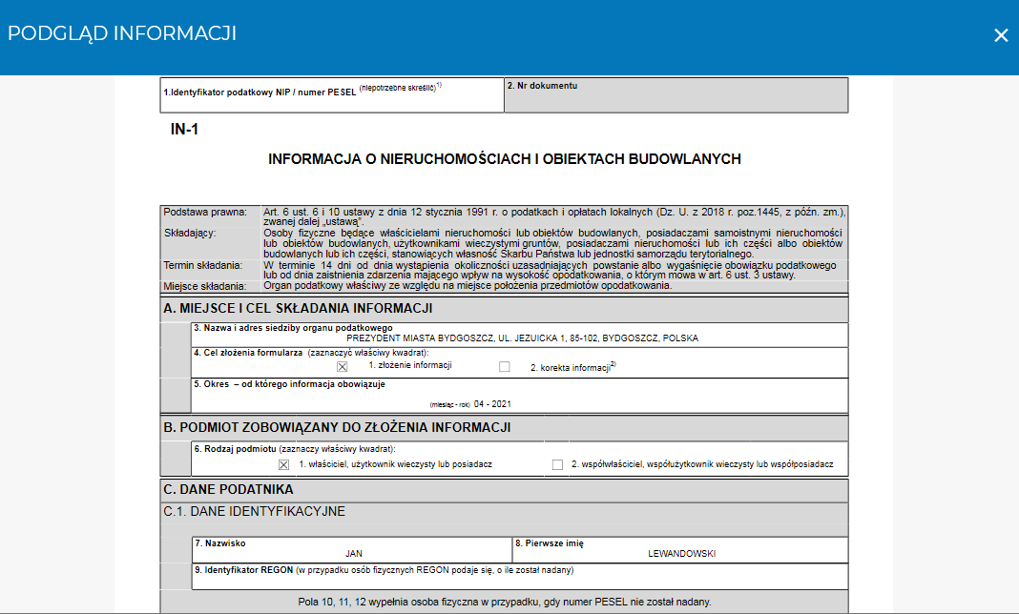
Wypełnienie deklaracji on-line – Podgląd – Wizualizacja

Slide 43
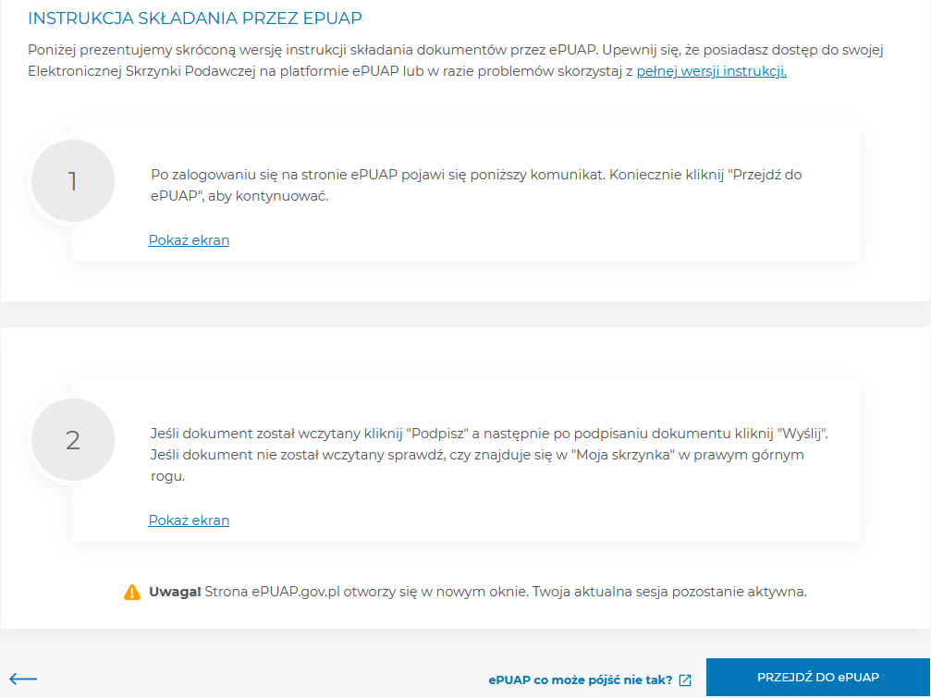
Wypełnienie deklaracji on-line – Tryb ePUAP – przekierowanie

Slide 44
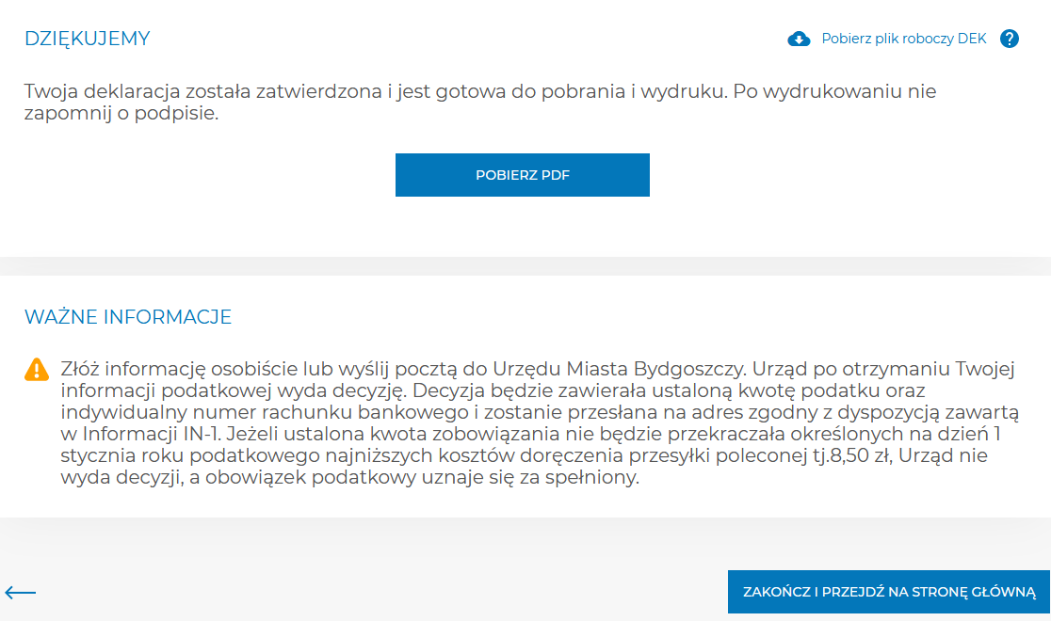
Wypełnienie deklaracji on-line – Tryb tradycyjny

Slide 45
Dziękujemy

